Slide 1
Análisis de imágenes de microscopía confocal en python
Talleres QB- IQUIBICEN
Facultad de Ciencias Exactas y Naturales, UBA
6 de Diciembre de 2024

Slide 2
Algunas cosas de arrays de NumPy
Vamos a trabajar con python (vamos a suponer que mas o menos manejan)
Dentro de Python vamos a trabajar con una librería que se llama Numpy, porque nos permite manipular arrays.
¿Qué son? ¿Qué necesitamos saber el dia de hoy sobre su manipulación?
¿Por qué sirve usarlos para representar/trabajar con imágenes?

Slide 3
Algunas cosas de arrays de NumPy
¿Qué características tienen? ¿Por qué convienen en vez de usar listas?
import numpy as np
import matplotlib.pyplot as plt A = np.zeros((8,9))
B = np.ones((7,5))
C = np.array([[1,2,3],[4,5,6],[7,8,9]])
A es un array bidimensional de 8 filas y 9 columnas, lleno de ceros.

Slide 4
Algunas cosas de arrays de NumPy
¿Qué características tienen? ¿Por qué convienen en vez de usar listas?
import numpy as np
import matplotlib.pyplot as plt A = np.zeros((8,9))
B = np.ones((7,5))
C = np.array([[1,2,3],[4,5,6],[7,8,9]])
A es un array bidimensional de 8 filas y 9 columnas, lleno de ceros.
B es un array bidimensional de 7 filas y 5 columnas, lleno de unos.

Slide 5
Algunas cosas de arrays de NumPy
¿Qué características tienen? ¿Por qué convienen en vez de usar listas?
import numpy as np
import matplotlib.pyplot as plt A = np.zeros((8,9))
B = np.ones((7,5))
C = np.array([[1,2,3],[4,5,6],[7,8,9]])
A es un array bidimensional de 8 filas y 9 columnas, lleno de ceros.
B es un array bidimensional de 7 filas y 5 columnas, lleno de unos.
C es el array:
1 2 3
4 5 6
7 8 9

Slide 6
Otras formas de crear arrays de NumPy
numpy contiene un submodulo random que permite generar arrays con contenido aleatorio:
R = np.random.random((10,12))
RI = np.random.randint(-3,3,(3,4))
R es un array de 10 filas y 12 columnas lleno de números aleatorios de tipo
float, entre 0 y 1.

Slide 7
Otras formas de crear arrays de NumPy
numpy contiene un submodulo random que permite generar arrays con contenido aleatorio:
R = np.random.random((10,12))
RI = np.random.randint(-3,3,(3,4))
R es un array de 10 filas y 12 columnas lleno de números aleatorios de tipo
float, entre 0 y 1.
RI es un array de 7 filas y 5 columnas lleno de números aleatorios de tipo int, entre -3 y 3 (inclusive).

Slide 8
Slicing
C = np.array([[1,2,3],[4,5,6],[7,8,9]]) f1 = C[1,:]
c2 = C[:,2]
x = C[:2,1:]
f1 es la fila con índice 1 de C, es decir el array: [4,5,6].

Slide 9
Slicing
C = np.array([[1,2,3],[4,5,6],[7,8,9]]) f1 = C[1,:]
c2 = C[:,2]
x = C[:2,1:]
f1 es la fila con índice 1 de C, es decir el array: [4,5,6].
c2 es la columna con índice 2 de C, es decir el array: [3,6,9]

Slide 10
Slicing
C = np.array([[1,2,3],[4,5,6],[7,8,9]]) f1 = C[1,:]
c2 = C[:,2]
x = C[:2,1:]
f1 es la fila con índice 1 de C, es decir el array: [4,5,6].
c2 es la columna con índice 2 de C, es decir el array: [3,6,9]
x es un sub-array de C tomando las filas 0 y 1 y las columnas 1 y 2. Es decir, el
array
2 3
5 6

Slide 11
Copy
Canal_verde_2=canal_verde.copy
Canal_rojo_2=canal_rojo.copy
Explicar que con eso podemos tener copias del mismo array que estamos usando.

Slide 12
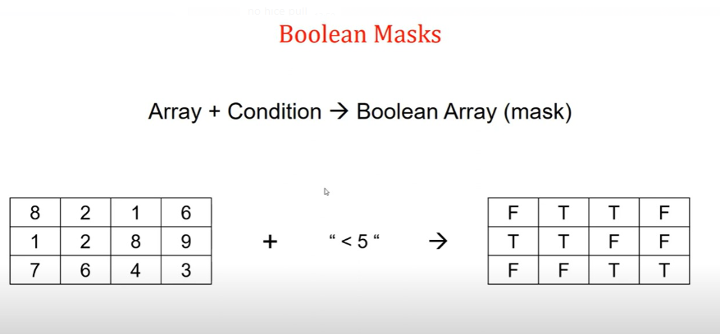
Mascaras Booleanas

Slide 13
¿CO´ MO SE REPRESENTA UNA IMAGEN?

Slide 14
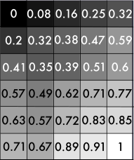
¿Co´mo se ve una imagen en la compu?
Una imagen en escala de grises puede pensarse como un array bidimensional en donde cada nu´mero indica la intensidad de gris:

Slide 15
¿Co´mo se ve una imagen en la compu?
Una imagen en escala de grises puede pensarse como un array bidimensional en donde cada nu´mero indica la intensidad de gris:
Se usan codificaciones que ocupen 1 byte por nu´mero (pueden ser decimales entre 0 y 1, o enteros entre 0 y 255).

Slide 16
¿Co´mo se ve una imagen en la compu?
Una imagen en escala de grises puede pensarse como un array bidimensional en donde cada nu´mero indica la intensidad de gris:
Se usan codificaciones que ocupen 1 byte por nu´mero (pueden ser decimales entre 0 y 1, o enteros entre 0 y 255).
En el ejemplo: 0 es negro y 1 es blanco.

Slide 17
¿Cómo se ve una imagen en la compu?
Podemos, por ejemplo, crear una imagen aleatoria mediante un array:
import numpy as np
import matplotlib.pyplot as plt im = np.random.random((8,8)) plt.imshow(im,cmap='binary_r')

Slide 18
¿Cómo se ve una imagen en la compu?
Podemos, por ejemplo, crear una imagen aleatoria mediante un array:
import numpy as np
import matplotlib.pyplot as plt im = np.random.random((8,8)) plt.imshow(im,cmap='binary_r')
im: array bidimensional aleatorio.
cmap='binary_r': colormap con la escala usual: 0 para negro, 1 para blanco.

Slide 19
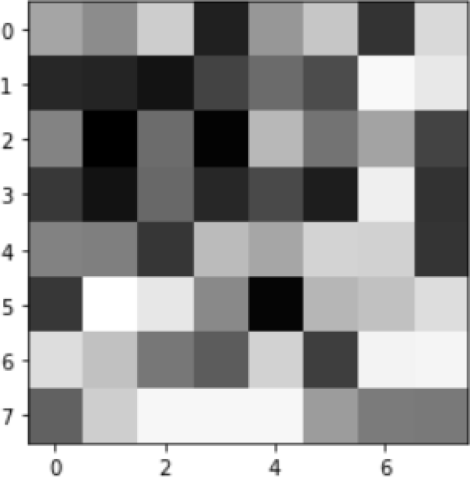
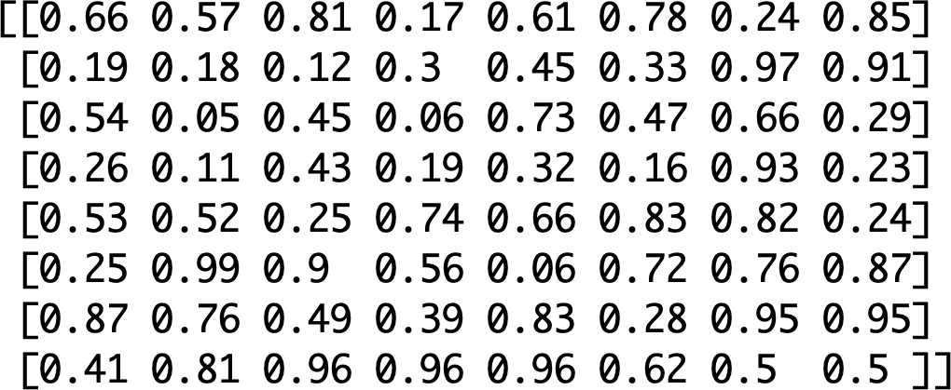
¿Cómo se ve una imagen en la compu?
Podemos, por ejemplo, crear una imagen aleatoria mediante un array:
import numpy as np
import matplotlib.pyplot as plt im = np.random.random((8,8)) plt.imshow(im,cmap='binary_r')
im: array bidimensional aleatorio.
cmap='binary_r': colormap con la escala usual: 0 para negro, 1 para blanco.

Slide 20
¿Cómo se ve una imagen en la compu?
Podemos, por ejemplo, crear una imagen aleatoria mediante un array:
import numpy as np
import matplotlib.pyplot as plt im = np.random.random((8,8)) plt.imshow(im,cmap='binary_r')
im: array bidimensional aleatorio.
cmap='binary_r': colormap con la escala usual: 0 para negro, 1 para blanco.

Slide 21
¿Y si la imagen es en color?
Los colores se obtienen mezclando colores primarios.

Slide 22
¿Y si la imagen es en color?
Los colores se obtienen mezclando colores primarios.
Nuestros ojos tienen receptores para rojo, verde y azul, y nuestro cerebro los mezcla.

Slide 23
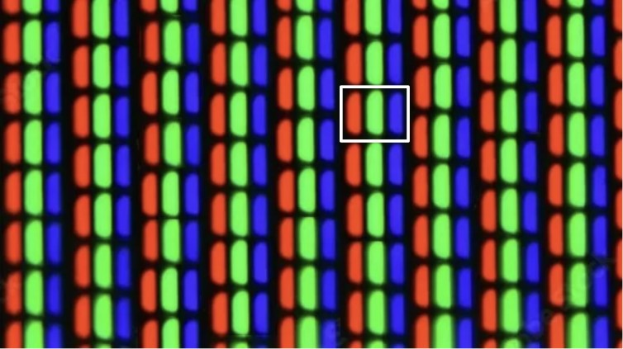
¿Y si la imagen es en color?
Los colores se obtienen mezclando colores primarios.
Nuestros ojos tienen receptores para rojo, verde y azul, y nuestro cerebro los mezcla.
De hecho, un zoom sobre una pantalla led muestra lo siguiente:

Slide 24
¿Y si la imagen es en color?
Los colores se obtienen mezclando colores primarios.
Nuestros ojos tienen receptores para rojo, verde y azul, y nuestro cerebro los mezcla.
De hecho, un zoom sobre una pantalla led muestra lo siguiente:
Cada celda contiene tres luces led: una roja, una verde y otra azul.

Slide 25
¿Y si la imagen es en color?
Los colores se obtienen mezclando colores primarios.
Nuestros ojos tienen receptores para rojo, verde y azul, y nuestro cerebro los mezcla.
De hecho, un zoom sobre una pantalla led muestra lo siguiente:
Cada celda contiene tres luces led: una roja, una verde y otra azul.
Son tan chiquitas que nuestro ojo no las distingue: ve la mezcla de los tres colores.

Slide 26
Codificación RGB
La codificación RGB (del ingles, Red Green Blue), usa tres números que indican la
intensidad de Rojo, Verde y Azul, respectivamente.
(1,0; 0,0; 0,0)
(0,0; 1,0; 0,0)
(0,0; 0,0; 1,0)
(0,5; 0,0; 0,5)
(1,0; 1,0; 0,0)
(1,0; 0,5; 0,0)
(0,0; 0,8; 0,8)
Clase 5: Ima´genes y diccionarios

Slide 27
Volviendo a la codificación RGB
Si para codificar color necesitamos tres números, podemos pensar una imagen como: array tridimensional

Slide 28
Volviendo a la codificación RGB
Si para codificar color necesitamos tres números, podemos pensar una imagen como: array tridimensional
de taman˜o n×m×3.

Slide 29
Volviendo a la codificación RGB
Si para codificar color necesitamos tres números, podemos pensar una imagen como: array tridimensional
de taman˜o n×m×3.
n y m son la cantidad de filas y columnas (en pixeles)
3 son las 3 capas de color.

Slide 30
¿Cómo se ve algo codificado en RGB?
im = np.random.random((8,8,3)) R = im[:,:,0]
G = im[:,:,1]
B = im[:,:,2]
plt.imshow(im)

Slide 31
¿Cómo se ve algo codificado en RGB?
im: array tridimensional aleatorio.
im = np.random.random((8,8,3)) R = im[:,:,0]
G = im[:,:,1]
B = im[:,:,2]
plt.imshow(im)

Slide 32
¿Cómo se ve algo codificado en RGB?
im: array tridimensional aleatorio.
R,G, B son arrays bidimensionales que representan cada capa de color.
im = np.random.random((8,8,3)) R = im[:,:,0]
G = im[:,:,1]
B = im[:,:,2]
plt.imshow(im)

Slide 33
¿Cómo se ve algo codificado en RGB?
im: array tridimensional aleatorio.
R,G, B son arrays bidimensionales que representan cada capa de color.
Muestra im como imagen.
No hace falta colormap: imshow asume que las tres capas son RGB.
im = np.random.random((8,8,3)) R = im[:,:,0]
G = im[:,:,1]
B = im[:,:,2]
plt.imshow(im)

Slide 34
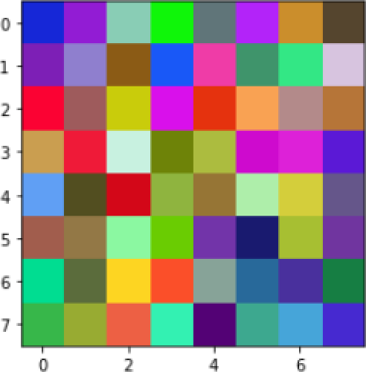
¿Cómo se ve algo codificado en RGB?
im: array tridimensional aleatorio.
R,G, B son arrays bidimensionales que representan cada capa de color.
Muestra im como imagen.
No hace falta colormap: imshow asume que las tres capas son RGB.
im = np.random.random((8,8,3)) R = im[:,:,0]
G = im[:,:,1]
B = im[:,:,2]
plt.imshow(im)

Slide 35
Ma´s ejemplos de codificacio´n RGB
¿Que´ hace el siguiente co´digo?
im = np.zeros((6,6,3))
im[0:2,0:2,0] = 1
im[2:4,2:4,1] = 1
im[4:6,c:6,2] = 1
plt.imshow(im)

Slide 36
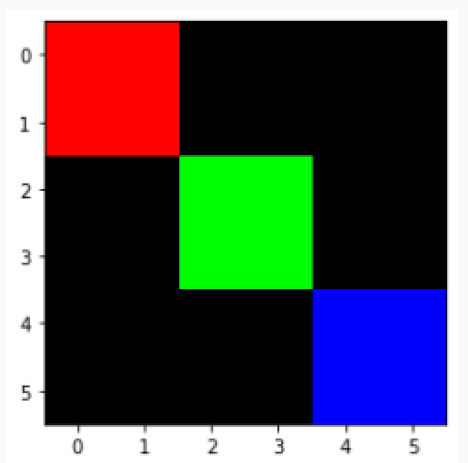
Ma´s ejemplos de codificacio´n RGB
¿Que´ hace el siguiente co´digo?
im = np.zeros((6,6,3))
im[0:2,0:2,0] = 1
im[2:4,2:4,1] = 1
im[4:6,c:6,2] = 1
plt.imshow(im)

Slide 37
Ma´s ejemplos de codificacio´n RGB
Queremos generar ima´genes de un solo color a mano.
Probar en la consola:
im_roja = np.zeros((8,8,3)) im_roja[:,:,0] = np.ones((8,8)) plt.imshow(im_roja)

Slide 38
Ma´s ejemplos de codificacio´n RGB
Queremos generar ima´genes de un solo color a mano.
Probar en la consola:
im_roja = np.zeros((8,8,3)) im_roja[:,:,0] = np.ones((8,8)) plt.imshow(im_roja)
im_verde = np.zeros((8,8,3)) im_verde[:,:,1] = np.ones((8,8)) plt.imshow(im_verde)

Slide 39
Ma´s ejemplos de codificacio´n RGB
Queremos generar ima´genes de un solo color a mano.
Probar en la consola:
im_roja = np.zeros((8,8,3)) im_roja[:,:,0] = np.ones((8,8)) plt.imshow(im_roja)
im_verde = np.zeros((8,8,3)) im_verde[:,:,1] = np.ones((8,8)) plt.imshow(im_verde)
im_azul = np.zeros((8,8,3)) im_azul[:,:,2] = np.ones((8,8)) plt.imshow(im_azul)

Slide 40
Array tridimensional de una imagen
0 1 2 3 4 5 6 7 8 9
0.22 0.21 0.03 0.87 0.50 0.68 0.24 0.83 0.31 0.07
0
0.24 0.91 0.87 0.05 0.09 0.59 0.24 0.96 0.56 0.03
1
0.71 0.13 0.89 0.34 0.60 0.02 0.06 0.95 0.24 0.48
2
0.81 0.67 0.21 0.13 0.62 0.49 0.93 0.28 0.95 0.39 0.95 0.61 0.12
3
0.89 0.24 0.28 0.81 0.04 0.15 0.93 0.65 0.80 0.20 0.27 0.36 0.14
4
0.09 0.40 0.68 0.76 0.76 0.08 0.59 0.99 0.89 0.51 0.06 0.17 0.28
5
0.14 0.11 0.12 0.26 0.11 0.48 0.20 0.41 0.82 0.14 0.39 0.46 0.70 0.25 0.20 0.54
6
0.31 0.04 0.30 0.81 0.86 0.98 0.02 0.72 0.12 0.79 0.87 0.19 0.91 0.77 0.91 0.40
7
0.52 0.43 0.15 0.55 0.45 0.35 0.16 0.49 0.64 0.12 0.38 0.70 0.73 0.50 0.43 0.01
8
0.10 0.43 0.17 0.02 0.24 0.76 0.65 0.01 0.93 0.21 0.62 0.56 0.50 ^{0.66 0.53 0.03}
9
0.74 0.01 0.11 0.09 0.89 0.19 0.75 0.63 0.22 0.90 0.62 0.71 0.14
array[:,:,2]
Azul
0.44 0.41 0.65 0.84 0.40 0.95 0.41 0.11 0.41 0.67 0.75 0.23 0.55
0.72 0.59 0.46 0.82 0.33 0.86 0.33 0.54 0.83 0.09 ^{0.97 0.94 0.32}
0.87 0.98 0.17 0.58 0.83 0.43 0.87 0.04 0.61 0.11
array[:,:,1]
Verde
0.46 0.70 0.45 0.44 0.34 0.36 0.04 0.34 0.61 0.81
0.76 0.05 0.80 0.51 0.39 0.63 0.99 0.49 0.18 1.00
array[:,:,0] Rojo

Slide 41
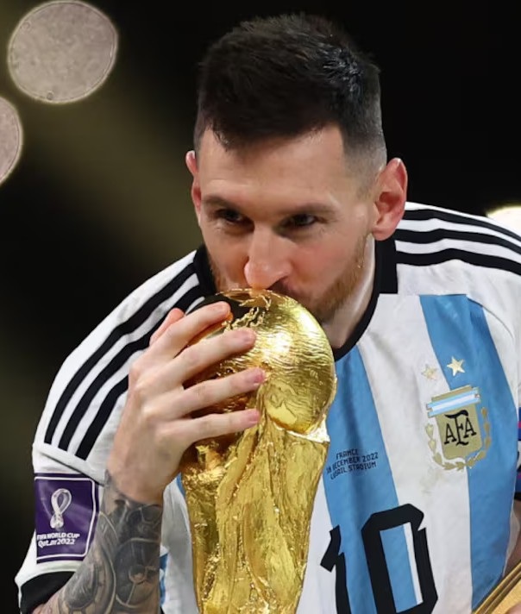
Abriendo una imagen de un archivo
También podemos leer una imagen desde un archivo cualquiera.
Probar en la consola:
im = plt.imread('messi.png') im[:,:,0]
im[:,:,1]
im[:,:,2]
plt.imshow(im)
Ima´genes
26 / 49

Slide 42
Compresión
Ojo
Normalmente las imágenes vienen en archivos con distintas extensiones (.png, .jpg, etc.), que corresponden a diferentes métodos de compresión de la información.
El archivo no almacena el array con todos los números que definen la imagen, sino alguna información que ocupa menos espacio. Un programa capaz de abrir una imagen decodifica esta información y genera nuevamente el array.
En nuestro caso, esa tarea la hace plt.imread.

Slide 43
Abrir y manipular imágenes
Probar en la consola:
im = plt.imread('messi.png') im.shape
plt.imshow(im) plt.imshow(im[:,:,0],cmap='binary')
plt.imshow(im[:,:,0],cmap='Reds')
plt.imshow(im[:,:,1],cmap='Greens')
plt.imshow(im[:,:,2],cmap='Blues')

Slide 44
Hoy:
Cuantificación de la intensidad de un canal en áreas positivas de otro. Detección de contornos y clasificación según su ubicación o tamaño
Automatización del análisis masivo: Aprenderemos a automatizar el análisis de múltiples imágenes, generando una planilla con datos cuantitativos utilizando la librería pandas.

Slide 45
Seleccionando cada capa de color
En Python podemos ver una imagen en distintos colores simplemente cambiando el colormap.
Sin embargo, esto responde a un procesamiento que desconocemos. No respeta el contenido real de un cierto color en la imagen.
Para ver, por ejemplo, el contenido de rojo de una imagen el método más fiel es
anular los canales verde y azul, preservando las tres capas del array.

